Slide 1
Ipsos MMI Fagpresseundersøkelsen
To replace the image: Delete existing image below, click picture icon, select new image & “send to back”
Ledernes medievaner 2015

Slide 2
Ipsos MMI Fagpresseundersøkelsen 2015 Rapportering
Fagpresserapporten 2015
Internett & Ledere 2015
Fagpresserapporten 2015
+
PAPIR
+
DIGITALT
TOTAL
Dekningstall:
Lest papirutgaven siste utgivelsesperiode
Dekningstall:
Digital/elektronisk lesing
(dag/uke/måned)
Dekningstall:
Nettokombinasjonsdekning
Papir/Digitalt
Notes:
Forklar Nettokombinasjon (utg.frekvens = styrerer digital skal være dag uke eller mnd.

Slide 3
Ledernes medievaner Hovedtrender 2014 - 2015
- 4.3%
+5,2%
+6,2%
+
PAPIR
+
DIGITALT
TOTAL
Sammenlignet
28 titler
Sammenlignet
39 titler
Sammenlignet
28 titler
Notes:
53000 lesertilfeller av papirutgaven I 2015 – 4,5% ned. (Recency)
Digitalt opp (39 titler) 5,2% Daglig dekning
Total: 116’ opp, 6,2% - NB Her ser vi på nettopkombinasjonsdekning per tittel – den består av dag(digtital) for titler med daglig utgivelse, uke(digital) for ukeentlig ugivelse, etc.
Vi måtte hentet ut Total på dag for alle papirutgavene for å kunne sammenlinget – papir, digtialt og total.
Nedgang I papir – hovedsak hos ledere under 44 år (yngre ledere)

Slide 4
Lederes leservaner på papir
Overview
Notes:
To improve is to change; to be perfect is to change often. – Winston Churchill
Progress is impossible without change - George Bernard Shaw The only way to make sense out of change is to plunge into it, move with it, and join the dance - Alan Watts The world is changing very fast. Big will not beat small anymore. It will be the fast beating the slow - Rupert Murdoch
Change is the law of life. And those who look only to the past or present are certain to miss the future - John F. Kennedy

Slide 5
Hovedtrender PAPIRLESING Total 53’ færre lesertilfeller sammenlignet med 2014. En nedgang på 4,3%
Flere lesere
(indeks)
4,3% = 100
Grafen viser 28 titler og deres resultat i forhold til den generelle nedgangen på 4,3%
6 titler har flere lesere enn i 2014
16 titler mindre nedgang enn snittet, 12 titler større nedgang enn snittet på 4,3%
Notes:
2015
Tabloid avisene står for det største tapet av papirlesere. VG 35’ 27% nedgang dagbladet 15’ 18%, DN mister 2’ lesere, ned 1,3% - dvs lavere enn den generelle nedgang på 4,3% , Fagblader MT og Teknisk ukeblad opp
Byggfakta -4000 leder lesere , nedgang 15%
Ingeniørnytt ned 4’ 13%, Våre Veger minus 5’ (27%) annleggsmagasinet ned -4’ 27%
2014Grupperinger av titler.
Generell nedgang i lesertilfeller innen alle grupperinger fra 2013 til 2014. Nedgangen er klart størst blant tabloidavisene på14.4%, mens næringslivstitlene ligger på snittet. Bygg, tekniske titler klarer seg best med en nedgang på 2-3%. Øvtige grupperinger har lavere nedgang en gjennomsnittet.

Slide 6
Lesertall blant ledere i norsk næringsliv og offentlig sektor Papirlesing (000)
(000)

Slide 7
Lesertall blant ledere i norsk næringsliv og offentlig sektor Papirlesing(%)
(%)

Slide 8
Lederes totale lesing på papir og digitalt
Overview
+

Slide 9
Dekning totalt blant ledere for mediehusene Nettokombinasjonsdekning (papir/digitallesing)(000)
(000)
+
Total: Dekning siste utgivelsesperiode for papirlesing kombinert med digital/elektronisk lesing for samme periode
*Hegnar.no inngikk ikke i tallene for Finansavisen eller Kapital i 2014

Slide 10
Dekning totalt blant ledere for mediehusene Nettokombinasjonsdekning (papir/digitallesing)(%)
+
(%)
*Hegnar.no inngikk ikke i tallene for Finansavisen eller Kapital i 2014
*Total: Dekning siste utgivelsesperiode for papirlesing kombinert med digital/elektronisk lesing for samme periode

Slide 11
papirutgaven
Overview
Dekning og
konkurrenter
Kjerne-
områder
Profil
Leserkvalitet

Slide 12
Byggfakta
Overview
Dekning og
konkurrenter
Kjerne-
områder
Profil
Leserkvalitet
22 000 norske ledere leser Byggfakta månedlig
Du treffer 54 000 ledere etter 6 utgaver

Slide 13
Dekning etter flere utgaver Byggfakta
Etter 6 innrykk i Byggfakta når man 54 000 ledere og man når dem i snitt 2,4 ganger
Notes:
Bladet når et høyt antall lesere etter 6 innrykninger (54000). Flere innrykk gir høy netto tilvekst. Ved bruk av konkurrerende blad får man større tilvekst per investert krone ved å benytte Byggfakta før man velger innrykk nr. 2 i annet blad.

Slide 14
beslutningsmyndighet
Byggfakta har høyere andel av bladets ledere med avgjørende/ innstillende myndighet enn
Byggeindustrien
Teknisk Ukeblad
Overview
67
områder
profil

Slide 15
Byggfakta
Kjerne-
områder
Overview
Høyest andel beslutningstakere i 67 områder
Andel i %

Slide 16
Beslutningsmyndighet avgjørende/innstillende myndighet
Andel i % av bladets lesere | Byggfakta | Byggeindustrien | TU
Bygg og anlegg Kjøp av kons.tjenester | 63 | 61 | 32
Underleveranser til firmaet | 60 | 56 | 39
Betalte kurs/Seminarer | 59 | 53 | 46
Administrasjon/organisasjon Kjøp av kons.tjenester | 55 | 51 | 35
Økonomi/Regnskap Kjøp av kons.tjenester | 54 | 46 | 27
Kontormøbler/Innredning | 52 | 43 | 34
Markedsføring/Reklame Kjøp av kons.tjenester | 52 | 51 | 29
Bedriftsutvikling Kjøp av kons.tjenester | 51 | 48 | 37
PC/Arbeidsstasjoner (bærbare/stasjonære) | 51 | 41 | 45
Mobiltelefoner/smartphones | 51 | 42 | 44
Teknikk-prosess Kjøp av kons.tjenester | 50 | 45 | 42
Entreprenørtjenester | 49 | 48 | 23
Forsikringstjenester | 47 | 40 | 22
Data/IT-tjenester Kjøp av kons.tjenester | 46 | 40 | 43
Bygningsmateriell | 45 | 44 | 20
Reisebyråtjenester/hotell | 45 | 38 | 29
Eksterne konferansearrangementer | 44 | 40 | 28
Innkjøp av arbeidstøy/sko, verneutstyr | 44 | 40 | 29
Innkjøp for utemiljø | 43 | 27 | 17
Interiør til nybygg/Rehabilitert bygg | 42 | 32 | 20
Bygg-/anleggsmaskiner | 42 | 39 | 21
Transport/Frakt (Tog/Bil/Båt/Fly) | 41 | 30 | 24
Innkjøp for innemiljø (Klimaanlegg etc.) | 41 | 31 | 20

Slide 17
Avgjørende/innstillende beslutningsmyndighet Andel av bladets lesere
Kjøp av konsulent tjenester innen bygg og anlegg
17

Slide 18
Beslutningsmyndighet avgjørende/innstillende myndighet Rangert på indeks
Byggfakta | Alle ledere | Andel i %(Struktur) | Indeks
Entreprenørtjenester | 25 | 49 | 198
Bygg-/anleggsmaskiner | 22 | 42 | 193
VVS-produkter | 20 | 39 | 191
Bygningsmateriell | 24 | 45 | 190
Kjøp av lastebiler | 16 | 30 | 185
Bygg og anlegg Kjøp av kons.tjenester | 34 | 63 | 184
Fastelementer/Isolering | 19 | 35 | 179
Dører/Vinduer/Belysning etc. | 23 | 38 | 166
Innkjøp for utemiljø | 27 | 43 | 159
Andre transportmidler - interne og eksterne | 25 | 38 | 155
Kjøp av varebiler | 26 | 39 | 152
Verktøy | 28 | 39 | 142
Teknikk-prosess Kjøp av kons.tjenester | 36 | 50 | 139
Interiør til nybygg/Rehabilitert bygg | 30 | 42 | 139
Transport/Frakt (Tog/Bil/Båt/Fly) | 30 | 41 | 135
Eiendomsfinansiering | 25 | 33 | 131
Innkjøp for innemiljø (Klimaanlegg etc.) | 32 | 41 | 130

Slide 19
Byggfakta
Overview
Profil
Ledere med innflytelse
75 % er Toppledere/Øvrig leder
39 % av Byggfaktas lesere har 2 eller flere styreverv
8 av 10 har arbeidsfunksjon administrasjon og ledelse
8 av 10 har avgjørende innkjøpsmyndighet

Slide 20
Overview
Leserkvalitet
Styrket kvalitativ profil
Gjennomsnittlig lesetid i minutter
Gjennomsnittlig lesetid i minutter
Hva leses?
Hva leses?
79% (75 %)
74% (67 %)
Faglige hovedartikler
46% (47 %)
68% (62 %)
Reportasjer/intervjus
26% (27%)
47% (30 %)
Produktinformasjon
Produktinformasjon
19 min i 2014

Slide 21
Lesernes karakter
4,6
4,2
4,3
3
4
3
4
3
4
2
5
2
5
2
5
1
6
1
6
1
6
Tillit til innholdet
Nytte i arbeidet
Liker å lese
4,5 i 2014
4,0 i 2014
4,1 i 2014
Notes:
2014
Tillitt 4,7
Nytte 3.9
Liker å lese 4,4

Slide 22
Dekning, frekvens og kontaktpris
Overview

Slide 23
Byggfakta og Byggeindustrien i en medieplan
Dekning (000)
Kontaktpris (CPT)

Slide 24
Byggfakta
Overview
Dekning og
konkurrenter
Byggfakta er svært egnet for or annonsering overfor Kommunesektoren
Andel i %

Slide 25
Dobbeldekning - felles leserkrets
Overview

Slide 26
Target: alle
Population(000): 508
Net Reach(000): 49 / 9,6% of Target
Gross Impressions(000): 60 / 11,8% of Target
Byggfakta
Audience
(000): 22 / 4,3% of Target
Duplication(000): 11
50,0% of Byggfakta
28,9% of Byggeindustrien
Exclusive Reach
(000): 11 / 50,0% of Audience
Byggeindustrien
Audience
(000): 38 / 7,5% of Target
Exclusive Reach
(000): 27 / 71,1% of Audience
Source: Ipsos MMI Fagpresseundersøkelsen 2015
Copyright:
Weighted By: Population

Slide 27
Target: Arbeidsplass:Teknisk sektor
Population(000): 182
Net Reach(000): 29 / 15,9% of Target
Gross Impressions(000): 34 / 18,7% of Target
Byggfakta
Audience
(000): 10 / 5,5% of Target
Duplication(000): 5
50,0% of Byggfakta
20,8% of Byggeindustrien
Exclusive Reach
(000): 5 / 50,0% of Audience
Byggeindustrien
Audience
(000): 24 / 13,2% of Target
Exclusive Reach
(000): 19 / 79,2% of Audience
Source: Ipsos MMI Fagpresseundersøkelsen 2015
Copyright:
Weighted By: Population

Slide 28
Target: Arbeidsplass (bransje)[Bygge- og anleggsvirksomhet]
Population(000): 76
Net Reach(000): 24 / 31,6% of Target
Gross Impressions(000): 28 / 36,8% of Target
Byggfakta
Audience
(000): 8 / 10,5% of Target
Duplication(000): 4
50,0% of Byggfakta
20,0% of Byggeindustrien
Exclusive Reach
(000): 4 / 50,0% of Audience
Byggeindustrien
Audience
(000): 20 / 26,3% of Target
Exclusive Reach
(000): 16 / 80,0% of Audience
Source: Ipsos MMI Fagpresseundersøkelsen 2015
Copyright:
Weighted By: Population

Slide 29
leserprofil
Overview

Slide 30
Lesernes aldersfordeling

Slide 31
Leserne fordelt på husstandsinntekt

Slide 32
Plassering organisasjonsmessig i bedriften

Slide 33
Antall ansatte i bedriften

Slide 34
Avgjørende innflytelse på innkjøp til bedriften Ja-svar
Alle
Byggfakta
VVS Aktuelt
50
50
50
40
60
40
60
40
60
30
70
30
70
30
70
20
80
20
80
20
80
10
90
10
90
10
90
0
100
0
100
0
100

Slide 35
Funksjon i bedriften

Slide 36
Privat og offentlig sektor

Slide 37
Beløp bidratt til oppdragsgivers kjøp av varer og tjenester
38 % av Byggfaktas lesere bidrar til oppdragsgiver kjøp av varer/tjenester for over 1. million, mot 26 % normalt blant ledere

Slide 38
Antall styreverv
39 % av Byggfaktas lesere har 2-3 styrever eller flere, mot 31 % normalt blant ledere

Slide 39
KJØPEKRAFT
Overview
Notes:
To improve is to change; to be perfect is to change often. – Winston Churchill
Progress is impossible without change - George Bernard Shaw The only way to make sense out of change is to plunge into it, move with it, and join the dance - Alan Watts The world is changing very fast. Big will not beat small anymore. It will be the fast beating the slow - Rupert Murdoch
Change is the law of life. And those who look only to the past or present are certain to miss the future - John F. Kennedy

Slide 40
Hender jeg kjøper dyrere varer fordi de gir mer personlig preg Ja-svar

Slide 41
Kjøper premium-/luksusprodukter innen

Slide 42
Er rådgivende for andre innen

Slide 43
Holdninger og verdier
Overview

Slide 44
Jeg holder meg i god fysisk form
Jeg synes det er for lett å sykemelde seg i Norge idag
Kilde: MMI Fagpresseundersøkelsen 2015

Slide 45
Jeg er tidlig ute med å prøve nye produkter
For lett å ta fri hele/halv dager før helg/helligdag
Kilde: MMI Fagpresseundersøkelsen 2015

Slide 46
Jeg liker å følge med på utviklingen innen teknologi
Villig til å betale for innhold som interesserer meg på nett
Kilde: MMI Fagpresseundersøkelsen 2015

Slide 47
Kort oppsummering
Byggfakta
Overview
Bladet når et høyt antall lesere etter 6 innrykninger (54000). Flere innrykk gir høy netto tilvekst. Ved bruk av konkurrerende blad får man større tilvekst per investert krone ved å benytte Byggfakta, før man velger innrykk nr. 2 i annet blad.
I mange viktige målgrupper er det ofte større sjanse for at en leser av Byggfakta har innflytelse enn hos viktigste konkurrenter.
For annonsering overfor Kommunesektoren er Byggfakta svært egnet med 27% av leserne her (16% av Byggindustriens lesere).
Høye inntekter, og privat er det høyt innkjøp av premium-produkter innen bil, ferie og møbler/boliginnredning.
Byggfaktas lesere har meget høy opinionsledende effekt når det gjelder råd innen hus/inventar/møbler
Leserne ser tydelige redaksjonelle forbedringer.
Bladet er gått opp i lesetid, samtidig som Faglige hovedartikler trekker enda flere (79%) enn i 2014.
Verdier som Tillit til innholdet, Nytteverdi og «Liker å lese» har alle øket fra 2014.

Slide 48
Rapporter: Norske Ledere 2015
Ipsos MMI
Fagpresseundersøkelsen 2015
Internett & ledere 2015
Medierapport
Følg utviklingen i leservaner på papir og papir/digitalt for aviser og fagblader
Ledernes digitale lesing av aviser, fagblader og nettsider
Internett & ledere 2015
Markedsrapport
Ledernes Mediedøgn 2015
Ledernes nettvaner, netthandel, sosiale medier og mobilbruk
Mediebruk gjennom døgnet, tidsbruk og plattform.

Slide 49
Prosjektinformasjon
Formål:
Undersøkelsen har som formål å kartlegge leservaner og beslutningsmyndighet blant LEDERE i norsk næringsliv og offentlig sektor.
Antall intervju/befolkning:
Antall intervju:2800, Befolkning/ledere: 508.000
Feltperiode høst 2014 – vår 2015
Datainnsamlingsmetode/utvalg:
Uttrekk fra Bedriftsregisteret og Norsk Kommunekalender, telefonintervju dagtid, kartlegging og verving av ledere, utsendelse av skjema i posten for selvutfylling.
Kvalifisering av målgruppen: Ledere
Definisjonen på en leder – som skal ha personalansvar og/eller budsjettansvar - sikres i Fagpresseundersøkelsen gjennom Ipsos MMIs vervemetode, der alle respondenter kvalifiseres. Ved de store medieundersøkelsene oppgir folk selv om de er ledere eller ikke, uten kontroll.

Slide 50
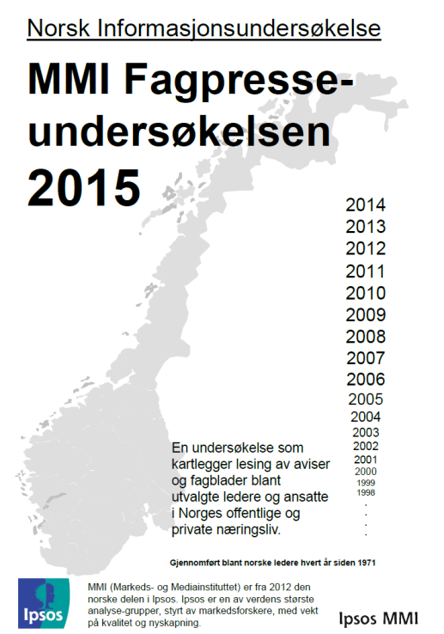
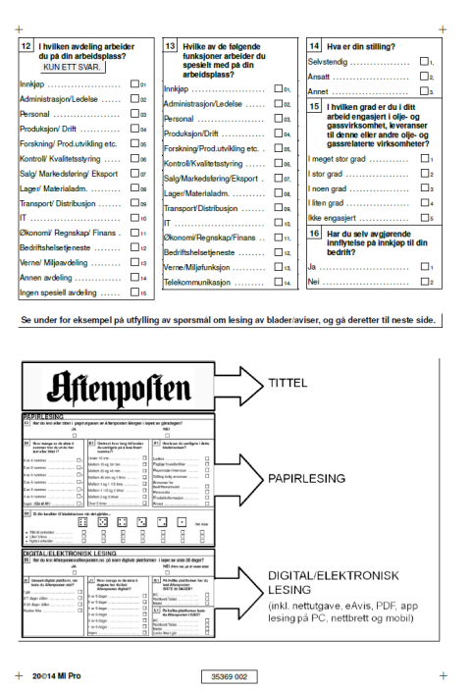
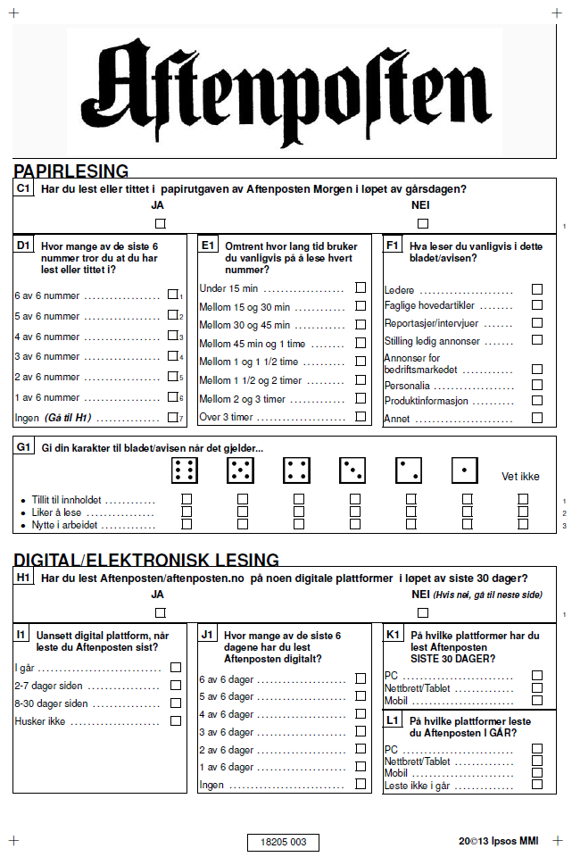
Spørreskjemadesign
Hver tittel får sin egen side med logo, disse roteres

Slide 51
Hvorfor Fagpresse Lederundersøkelsen!
De fleste vestlige land gjennomfører leserundersøkelser blant ledere i tillegg til de vanlige medieundersøkelsene. Sverige har f. eks. ”FackOrvesto”, og Norge har ”MMI Fagpresseundersøkelsen blant Ledere”. Dette skyldes flere forhold.
Definisjonen på en leder – som skal ha personalansvar og/eller budsjettansvar - sikres i Fagpresseundersøkelsen gjennom Ipsos MMIs vervemetode, der alle respondenter kvalifiseres. Ved de store medieundersøkelsene oppgir folk selv om de er ledere eller ikke, uten kontroll
De fleste medier vil ha flere lesere enn det som fremkommer i Fagpresseundersøkelsen. Målgruppen her er ledere med reell innflytelse på innkjøp, investeringer og ansettelser.
Svarprosenten blant toppledere er svært lav ved vanlige medieundersøkelser, og det kreves eget, dyrere opplegg for å få disse til å besvare undersøkelser. Svarprosenten på Fagpresseundersøkelsen Ledere ligger på nærmere 55 %. Svarprosenten for de store medieundersøkelsene ligger langt lavere
Spesielt toppledere og høyinntektsgruppen, blir svært underrepresentert i de store undersøkelsene. Toppledere er uvillig til å bruke mye tid på skjemaer som ikke anses relevante.
Det har vist seg nødvendig å verve ledere på arbeidsplassen, for å sikre representativitet i undersøkelsene. Fagpresseundersøkelsen Ledere tar under 20 minutter, sendes direkte til arbeidsplassen og fylles ut stort sett i kontortiden.
Den eneste større nøytrale dekningsundersøkelsen i Norge i dag på dette markedet er Fagpresse Ledereundersøkelsen. Hele undersøkelsen er relevant for lederne, og det stilles en rekke beslutnings- og produktspørsmål innen hver av bransjene som ikke kan stilles i de store medieundersøkelsene, der et tverrsnitt av hele Norges befolkning svarer.

Slide 52
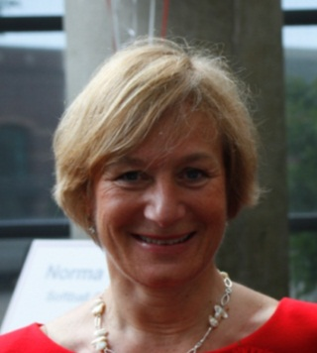
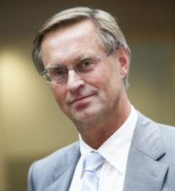
For informasjon og spørsmål kontakt
Bente Dahlum
Senior Research Manager
Ipsos MMI
Phone: +47 22954794
Mobil: +47 95079057
eMail: bente.dahlum@ipsos.com
Bjørn Kvernberg
Direktør
Ipsos MMI
Phone: +47 22954767
eMail: bjorn.kvernberg@ipsos.com

Slide 53
Vedlegg - forklaring: Nettokombinasjonsdekning
+
BLADET/AVISENS TOTALE DEKNINGSTALL
Dekning siste utgivelsesperiode for papirlesing kombinert med digital/elektronisk lesing for samme periode
NETTOKOMBINASJONSDEKNING
Dekning total angir hvor mange som forventes å lese en tilfeldig utgave av papirutgaven av et blad/avis eller digitalt i løpet av bladet/avisens utgivelsesperiode
I nettokombinasjonsdekning mellom papir/digitalt er det disse reglene som gjelder for resultatene:
PAPIR DIGITALT/ELEKTRONISK
Daglig utgivelse: I løpet av gårsdagen Lest igår
Ukentlig utgivelse: I løpet av siste 7 dager Lest i løpet av siste 7 dager
14 dagers utgivelse: løpet av siste 14 dager Lest i løpet av siste 30 dager
Månedlig utgivelse: I løpet av siste 30 dager Lest i løpet av siste 30 dager

